Slide 1



۞
تلاوة القرآن الكريم
سورة النجم
الصف الثاني الابتدائي – الفصل الدراسي الأول
الدروس ١٢ – ١٨

Slide 2
فهرس الدروس
اضغط على الدرس للانتقال إليه
الدرس الرابع عشر
الدرس الثالث عشر
الدرس الثاني عشر
١٤
١٣
١٢
سورة النجم (٣)
سورة النجم (٢)
سورة النجم (١)
الآيات ٢٤ – ٢٩
الآيات ١٦ – ٢٣
الآيات ١ – ١٥
الدرس السابع عشر
الدرس السادس عشر
الدرس الخامس عشر
١٧
١٦
١٥
سورة النجم (٦)
سورة النجم (٥)
سورة النجم (٤)
الآيات ٤٢ – ٥١
الآيات ٣٣ – ٤١
الآيات ٣٠ – ٣٢
الدرس الثامن عشر
١٨
سورة النجم (٧)
الآيات ٥٢ – ٦٢

Slide 3

١٢
الدرس الثاني عشر
سورة النجم (١)
الآيات ١ – ١٥

Slide 4
من فضائلِ القرآنِ الكريم
١٢
الدرس الثاني عشر
۞
قال رسولُ الله ﷺ:
«قُلْ هُوَ اللَّهُ أَحَدٌ تَعْدِلُ ثُلُثَ الْقُرْآنِ»
(رواه مسلم)

Slide 5
أهدافُ الدرس
١٢
الدرس الثاني عشر • سورة النجم (١) • الآيات ١ – ١٥
عَزِيزِي الطَّالِب: مِنَ المُتَوَقَّعِ في نِهَايَةِ دَرْسِنَا أن تكُون قَادرًا على:
الاستماع إلى تلاوة الآيات الكريمة ومحاكاتها.
١
تلاوة الآيات الكريمة تلاوة صحيحة.
٢
تعرّف معاني المفردات القرآنية.
٣
استنتاج ما ترشد إليه الآيات الكريمة.
٤

Slide 6
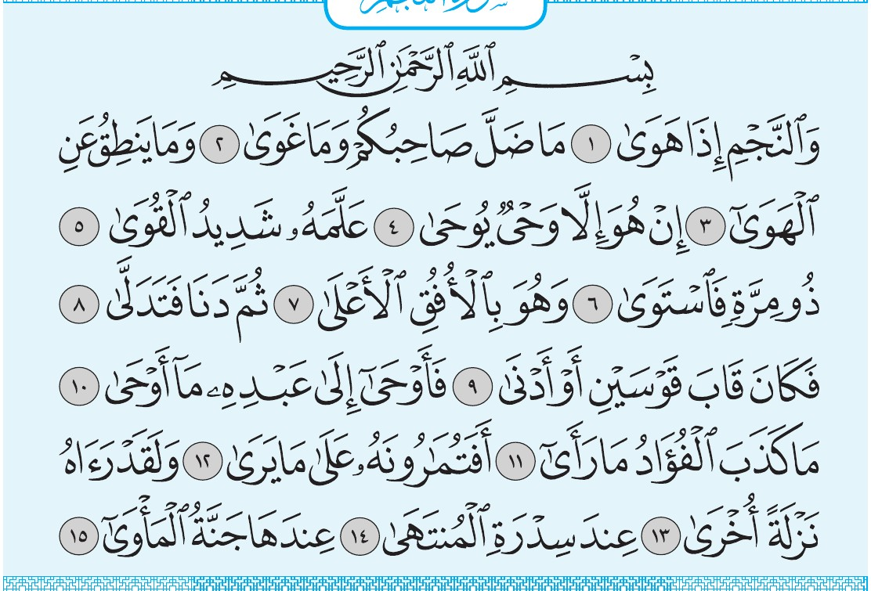

سورة النجم (١)
١٢
الدرس الثاني عشر • الآيات ١ – ١٥
أستمعُ وأُردِّد
الشيخ
محمود خليل الحصري
الشيخ
عبد الباسط عبد الصمد
الشيخ
محمد صديق المنشاوي
الشيخ
ماهر المعيقلي
المصحف المعلّم
اضغط على السماعة للتشغيل أو الإيقاف

Slide 7
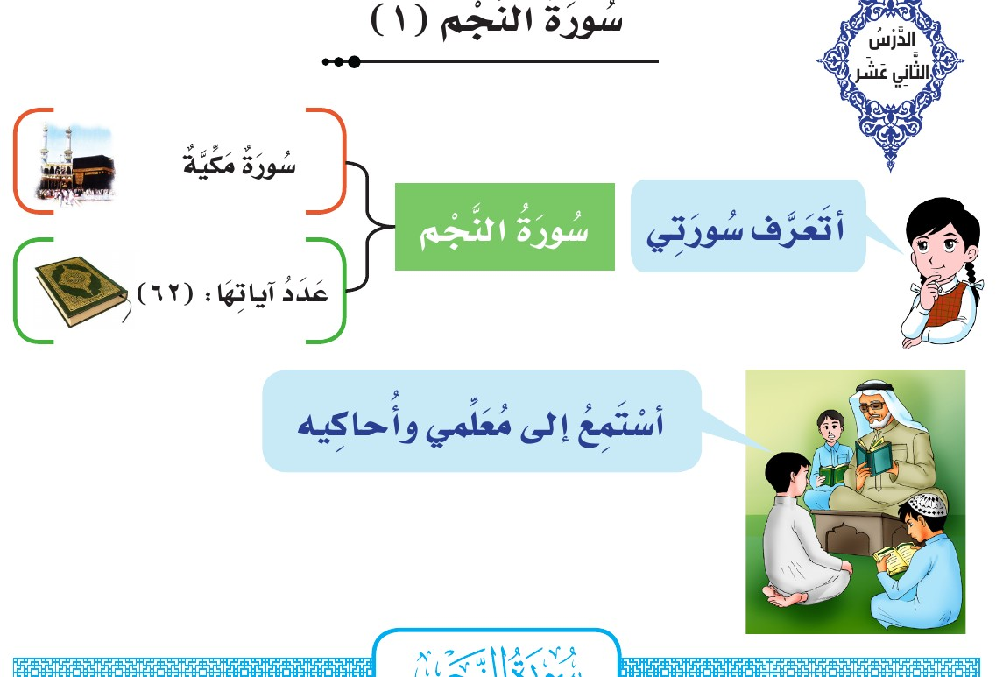
أنشطةُ الدرس
١٢
سورة النجم (١) • كتاب التلاوة ص ٣٤

Slide 8
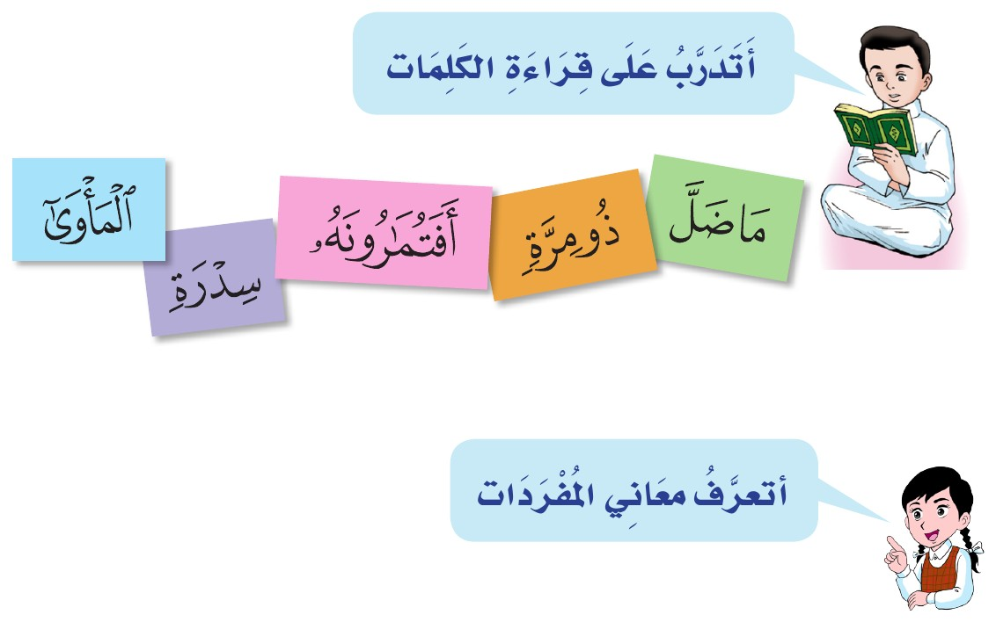
أنشطةُ الدرس
١٢
سورة النجم (١) • كتاب التلاوة ص ٣٥

Slide 9
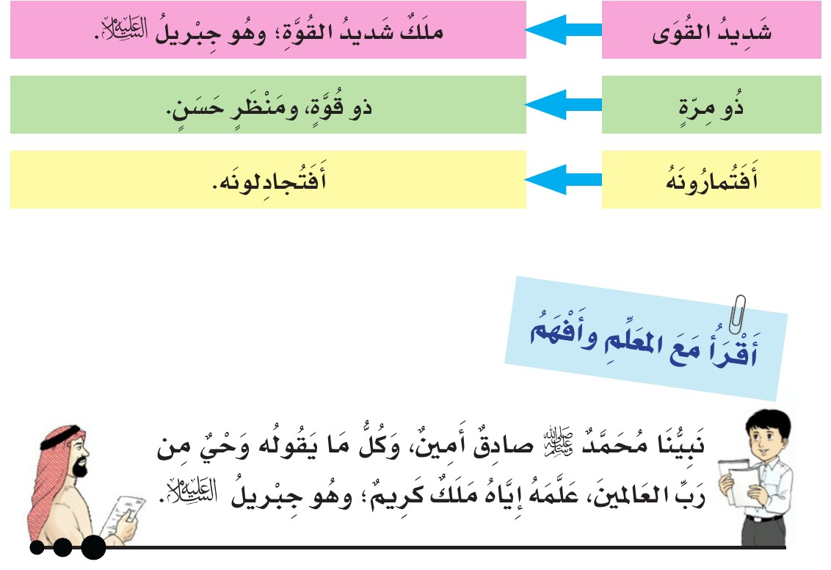
أنشطةُ الدرس
١٢
سورة النجم (١) • كتاب التلاوة ص ٣٥

Slide 10
١٣
الدرس الثالث عشر
سورة النجم (٢)
الآيات ١٦ – ٢٣

Slide 11
من فضائلِ القرآنِ الكريم
١٣
الدرس الثالث عشر
۞
قال رسولُ الله ﷺ:
«زَيِّنُوا الْقُرْآنَ بِأَصْوَاتِكُمْ»
(رواه أبو داود والنسائي)

Slide 12
أهدافُ الدرس
١٣
الدرس الثالث عشر • سورة النجم (٢) • الآيات ١٦ – ٢٣
عَزِيزِي الطَّالِب: مِنَ المُتَوَقَّعِ في نِهَايَةِ دَرْسِنَا أن تكُون قَادرًا على:
الاستماع إلى تلاوة الآيات الكريمة ومحاكاتها.
١
تلاوة الآيات الكريمة تلاوة صحيحة.
٢
تعرّف معاني المفردات القرآنية.
٣
استنتاج ما ترشد إليه الآيات الكريمة.
٤

Slide 13
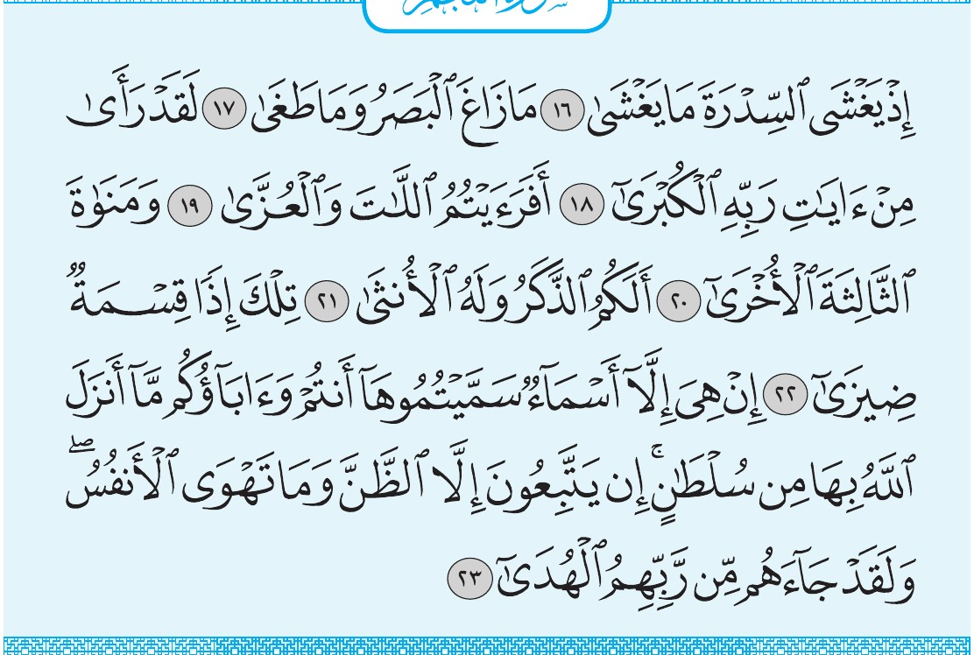
سورة النجم (٢)
١٣
الدرس الثالث عشر • الآيات ١٦ – ٢٣
أستمعُ وأُردِّد
الشيخ
محمود خليل الحصري
الشيخ
عبد الباسط عبد الصمد
الشيخ
محمد صديق المنشاوي
الشيخ
ماهر المعيقلي
المصحف المعلّم
اضغط على السماعة للتشغيل أو الإيقاف

Slide 14
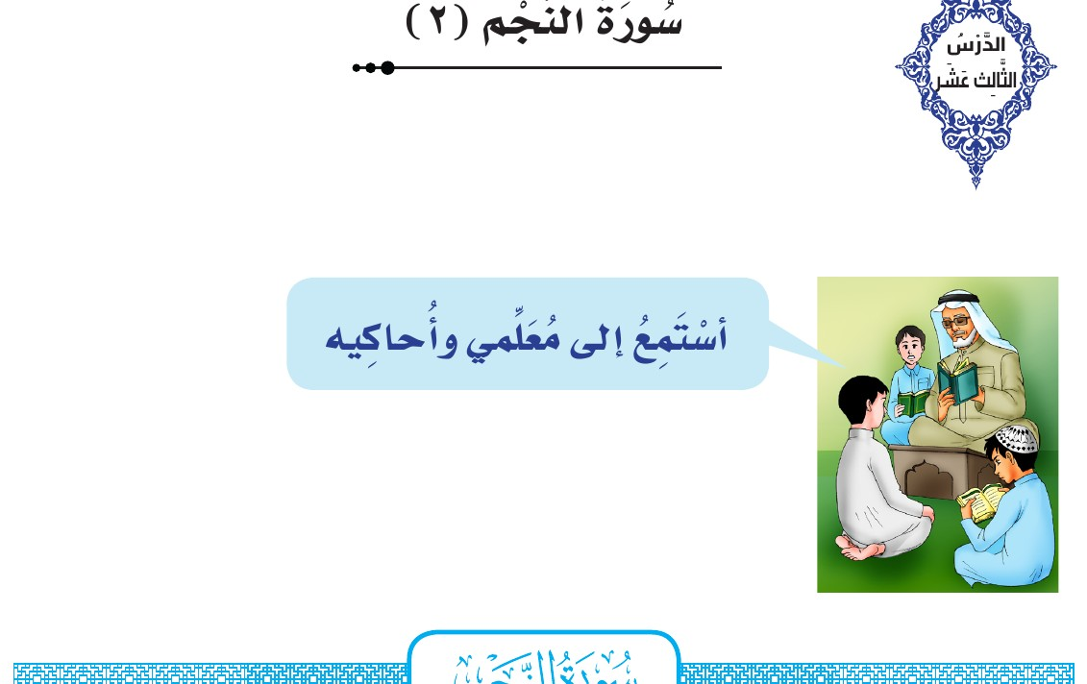
أنشطةُ الدرس
١٣
سورة النجم (٢) • كتاب التلاوة ص ٣٦

Slide 15
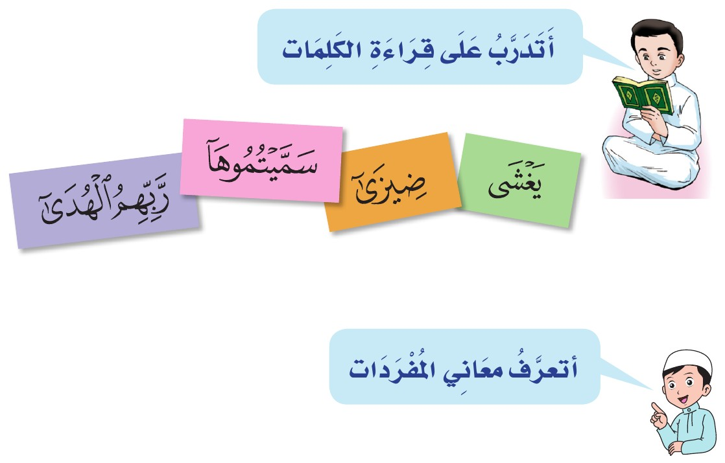
أنشطةُ الدرس
١٣
سورة النجم (٢) • كتاب التلاوة ص ٣٧

Slide 16
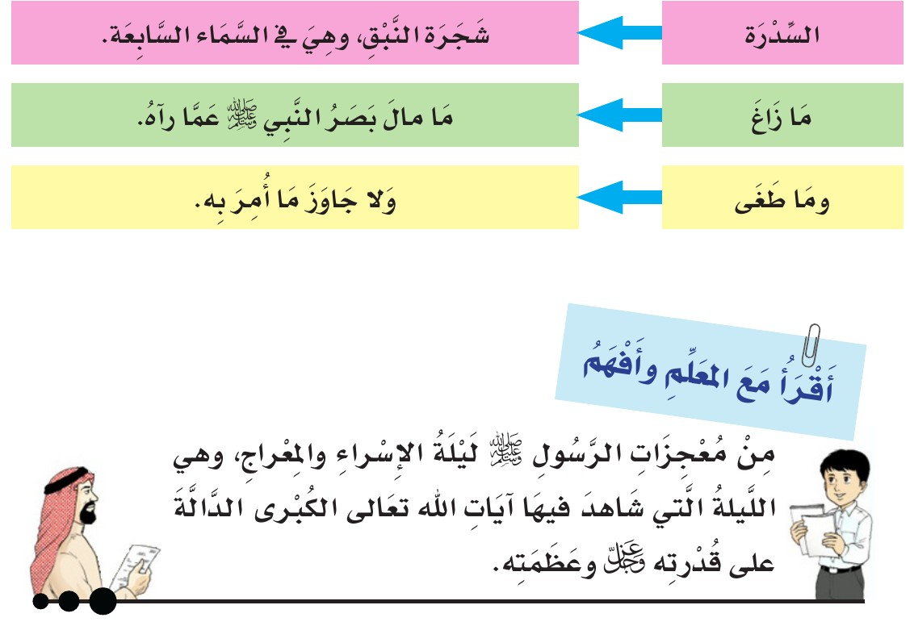
أنشطةُ الدرس
١٣
سورة النجم (٢) • كتاب التلاوة ص ٣٧

Slide 17
١٤
الدرس الرابع عشر
سورة النجم (٣)
الآيات ٢٤ – ٢٩

Slide 18
من فضائلِ القرآنِ الكريم
١٤
الدرس الرابع عشر
۞
قال رسولُ الله ﷺ:
«وَالْقُرْآنُ حُجَّةٌ لَكَ أَوْ عَلَيْكَ»
(رواه مسلم)

Slide 19
أهدافُ الدرس
١٤
الدرس الرابع عشر • سورة النجم (٣) • الآيات ٢٤ – ٢٩
عَزِيزِي الطَّالِب: مِنَ المُتَوَقَّعِ في نِهَايَةِ دَرْسِنَا أن تكُون قَادرًا على:
الاستماع إلى تلاوة الآيات الكريمة ومحاكاتها.
١
تلاوة الآيات الكريمة تلاوة صحيحة.
٢
تعرّف معاني المفردات القرآنية.
٣
استنتاج ما ترشد إليه الآيات الكريمة.
٤

Slide 20
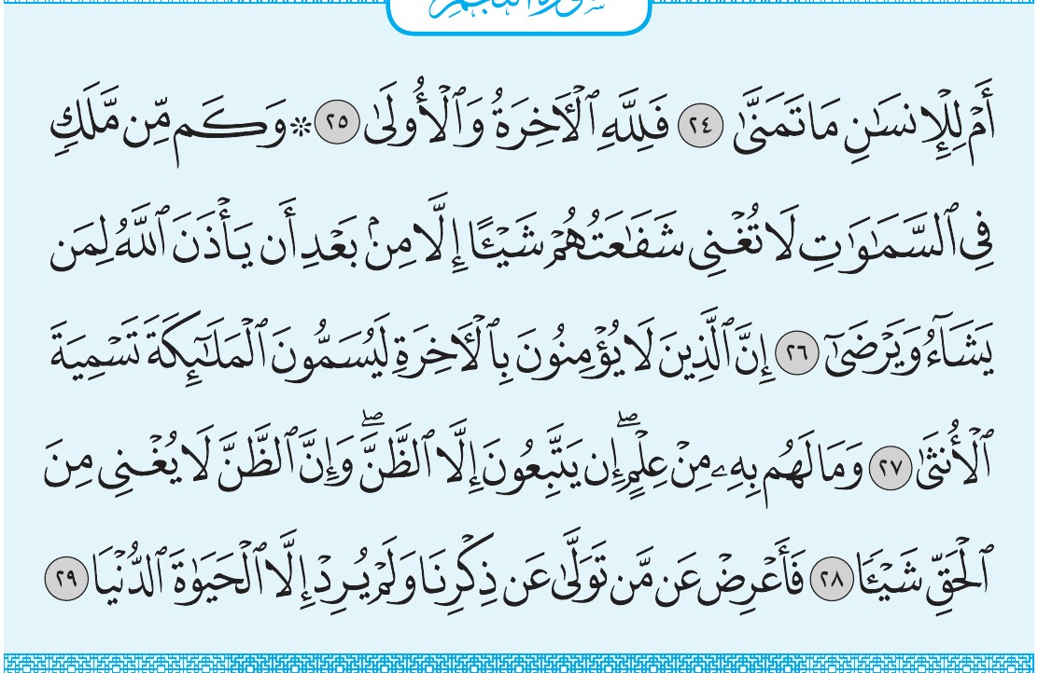
سورة النجم (٣)
١٤
الدرس الرابع عشر • الآيات ٢٤ – ٢٩
أستمعُ وأُردِّد
الشيخ
محمود خليل الحصري
الشيخ
عبد الباسط عبد الصمد
الشيخ
محمد صديق المنشاوي
الشيخ
ماهر المعيقلي
المصحف المعلّم
اضغط على السماعة للتشغيل أو الإيقاف

Slide 21
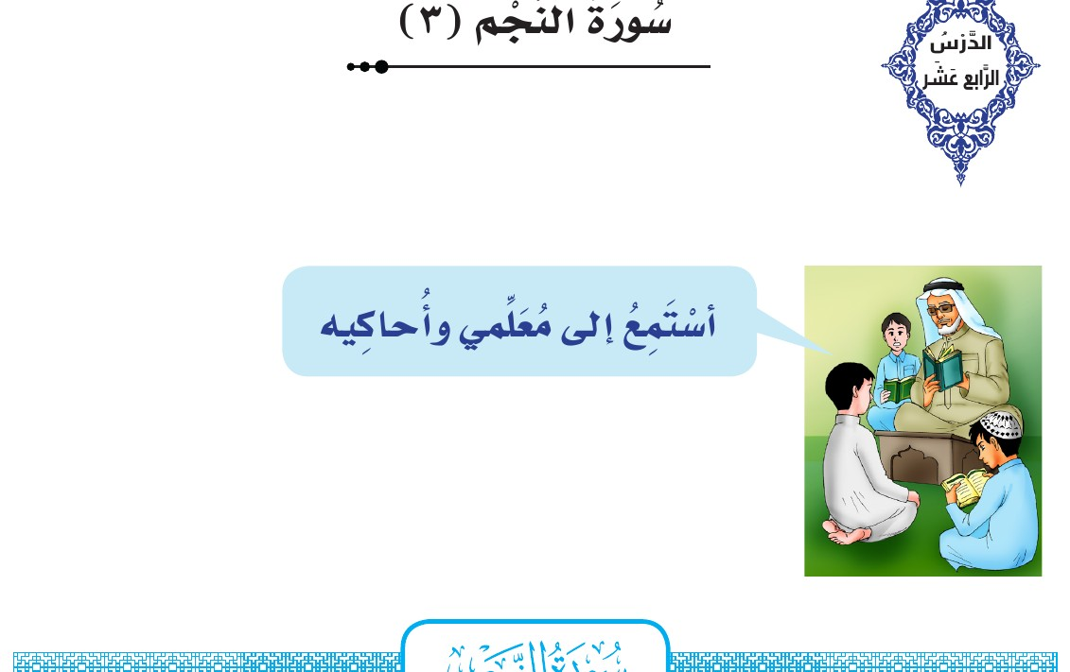
أنشطةُ الدرس
١٤
سورة النجم (٣) • كتاب التلاوة ص ٣٨

Slide 22
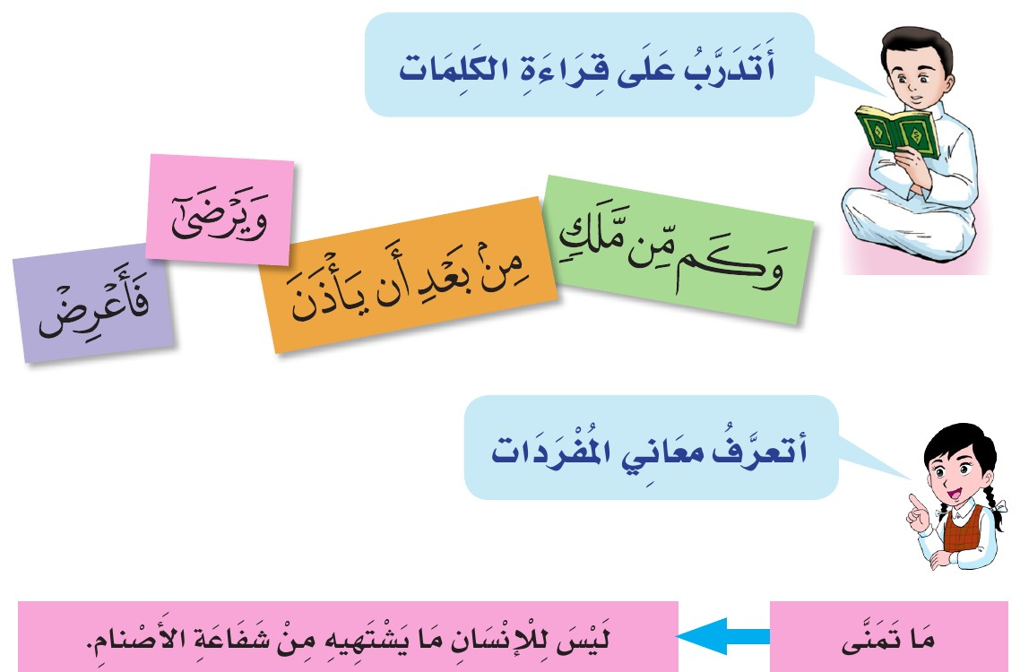
أنشطةُ الدرس
١٤
سورة النجم (٣) • كتاب التلاوة ص ٣٩

Slide 23
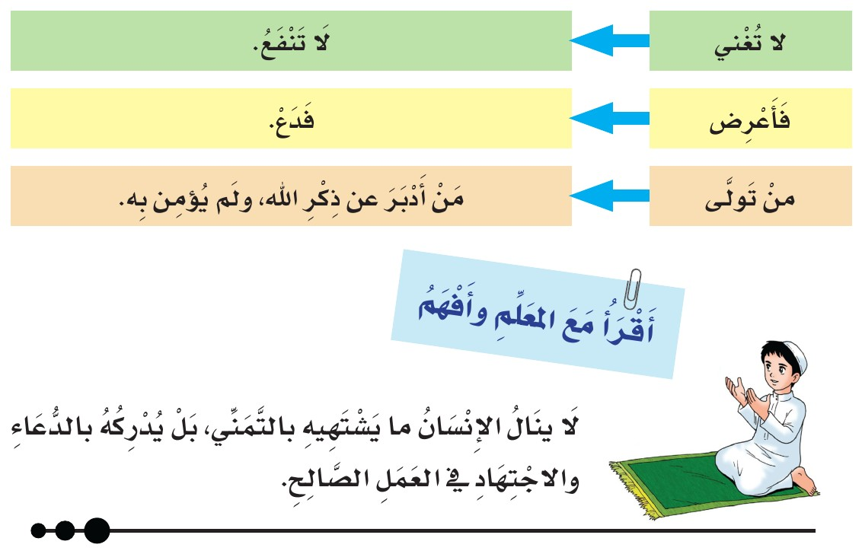
أنشطةُ الدرس
١٤
سورة النجم (٣) • كتاب التلاوة ص ٣٩

Slide 24
١٥
الدرس الخامس عشر
سورة النجم (٤)
الآيات ٣٠ – ٣٢

Slide 25
من فضائلِ القرآنِ الكريم
١٥
الدرس الخامس عشر
۞
قال رسولُ الله ﷺ:
«لَيْسَ مِنَّا مَنْ لَمْ يَتَغَنَّ بِالْقُرْآنِ»
(رواه البخاري)

Slide 26
أهدافُ الدرس
١٥
الدرس الخامس عشر • سورة النجم (٤) • الآيات ٣٠ – ٣٢
عَزِيزِي الطَّالِب: مِنَ المُتَوَقَّعِ في نِهَايَةِ دَرْسِنَا أن تكُون قَادرًا على:
الاستماع إلى تلاوة الآيات الكريمة ومحاكاتها.
١
تلاوة الآيات الكريمة تلاوة صحيحة.
٢
تعرّف معاني المفردات القرآنية.
٣
استنتاج ما ترشد إليه الآيات الكريمة.
٤

Slide 27
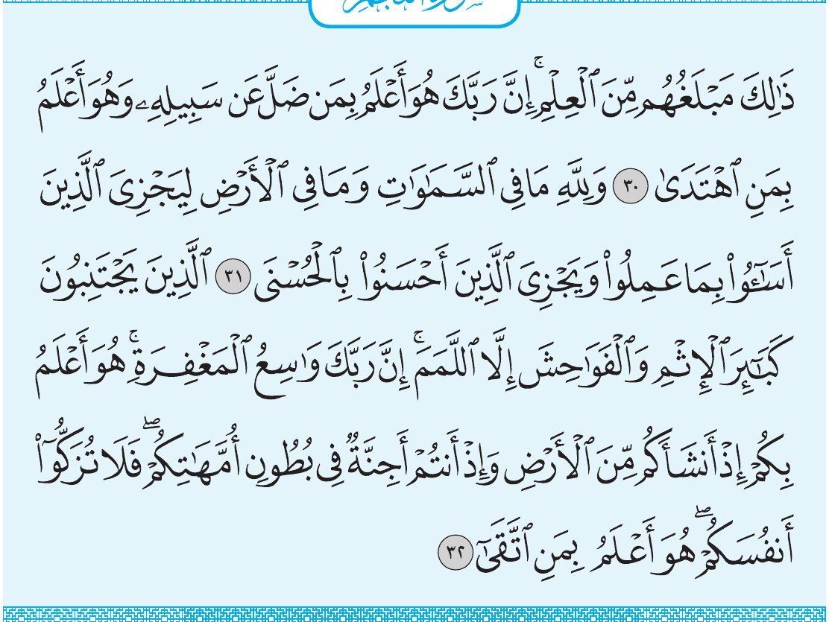
سورة النجم (٤)
١٥
الدرس الخامس عشر • الآيات ٣٠ – ٣٢
أستمعُ وأُردِّد
الشيخ
محمود خليل الحصري
الشيخ
عبد الباسط عبد الصمد
الشيخ
محمد صديق المنشاوي
الشيخ
ماهر المعيقلي
المصحف المعلّم
اضغط على السماعة للتشغيل أو الإيقاف

Slide 28
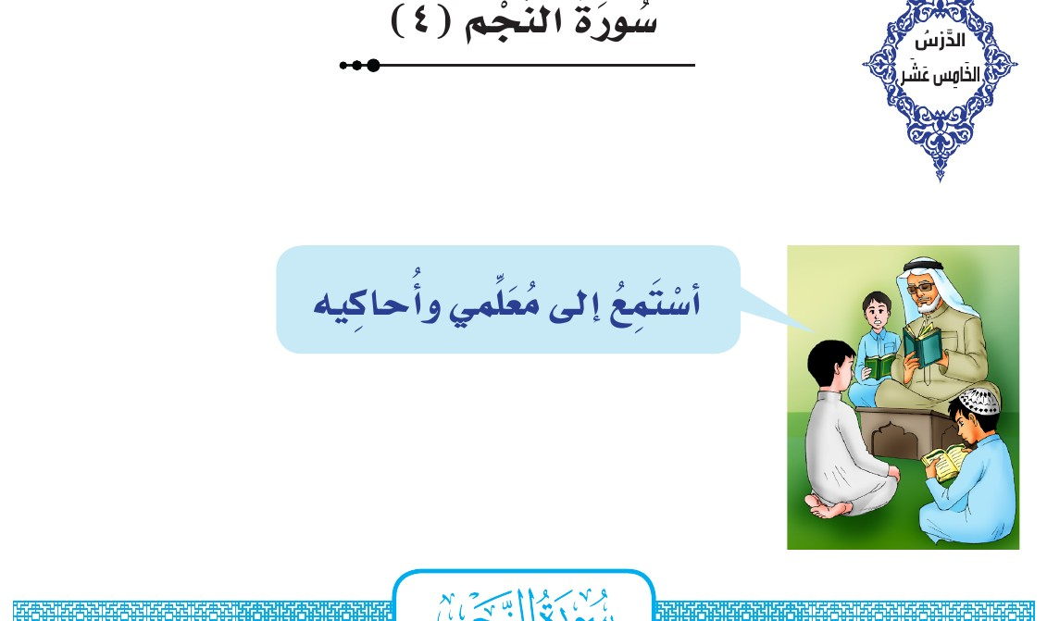
أنشطةُ الدرس
١٥
سورة النجم (٤) • كتاب التلاوة ص ٤٠

Slide 29
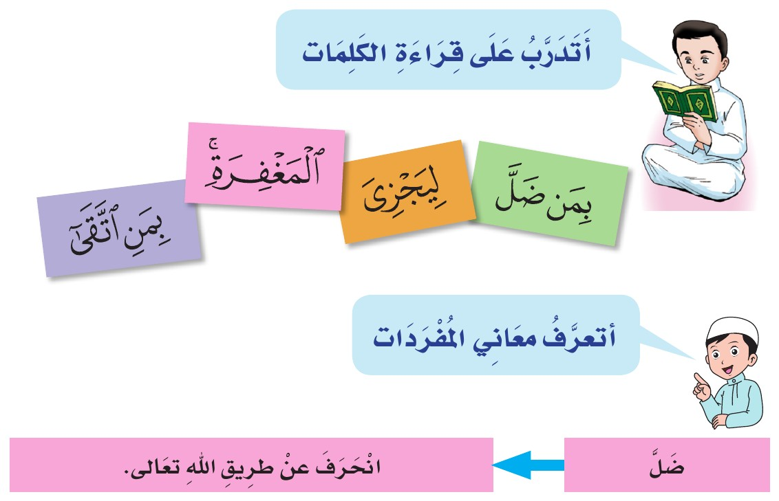
أنشطةُ الدرس
١٥
سورة النجم (٤) • كتاب التلاوة ص ٤١

Slide 30
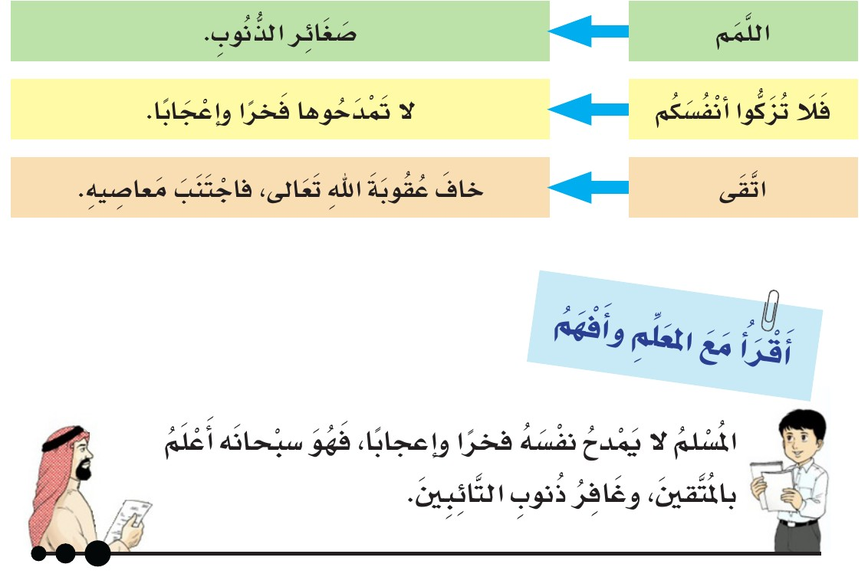
أنشطةُ الدرس
١٥
سورة النجم (٤) • كتاب التلاوة ص ٤١

Slide 31
١٦
الدرس السادس عشر
سورة النجم (٥)
الآيات ٣٣ – ٤١

Slide 32
من فضائلِ القرآنِ الكريم
١٦
الدرس السادس عشر
۞
قال رسولُ الله ﷺ:
«مَا أَذِنَ اللَّهُ لِشَيْءٍ مَا أَذِنَ لِنَبِيٍّ حَسَنِ الصَّوْتِ يَتَغَنَّى بِالْقُرْآنِ يَجْهَرُ بِهِ»
(متفق عليه)

Slide 33
أهدافُ الدرس
١٦
الدرس السادس عشر • سورة النجم (٥) • الآيات ٣٣ – ٤١
عَزِيزِي الطَّالِب: مِنَ المُتَوَقَّعِ في نِهَايَةِ دَرْسِنَا أن تكُون قَادرًا على:
الاستماع إلى تلاوة الآيات الكريمة ومحاكاتها.
١
تلاوة الآيات الكريمة تلاوة صحيحة.
٢
تعرّف معاني المفردات القرآنية.
٣
استنتاج ما ترشد إليه الآيات الكريمة.
٤

Slide 34
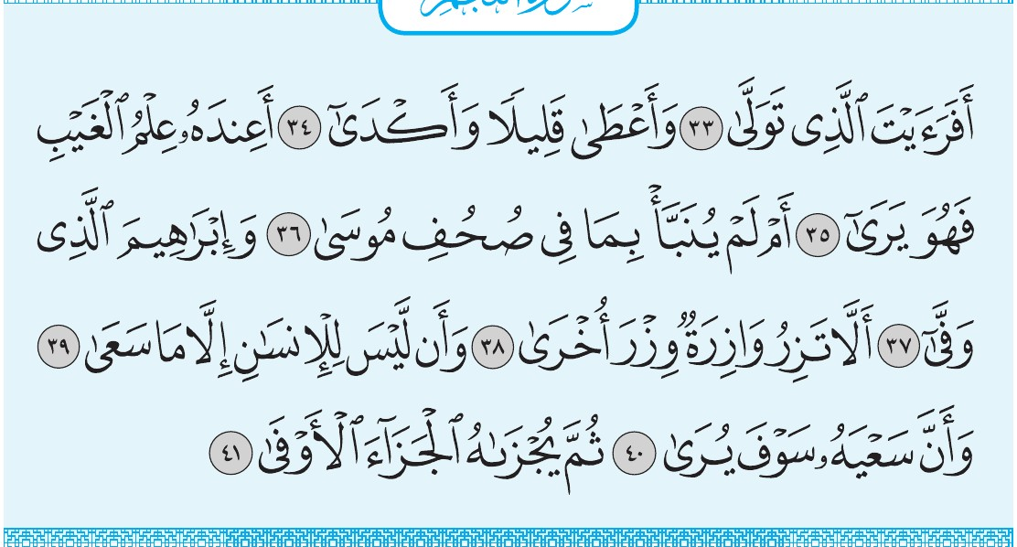
سورة النجم (٥)
١٦
الدرس السادس عشر • الآيات ٣٣ – ٤١
أستمعُ وأُردِّد
الشيخ
محمود خليل الحصري
الشيخ
عبد الباسط عبد الصمد
الشيخ
محمد صديق المنشاوي
الشيخ
ماهر المعيقلي
المصحف المعلّم
اضغط على السماعة للتشغيل أو الإيقاف

Slide 35
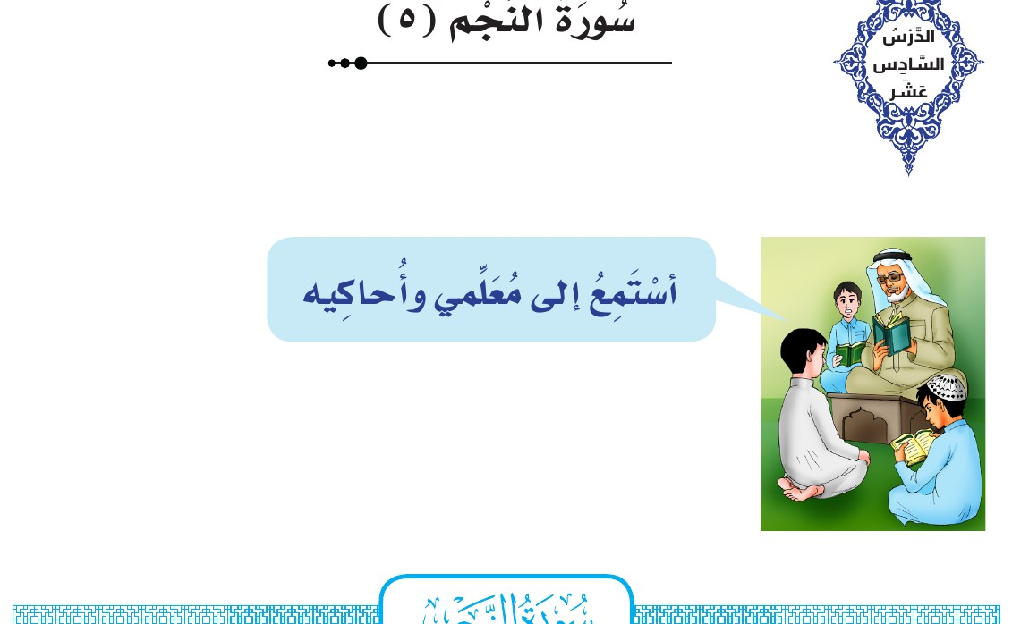
أنشطةُ الدرس
١٦
سورة النجم (٥) • كتاب التلاوة ص ٤٢

Slide 36
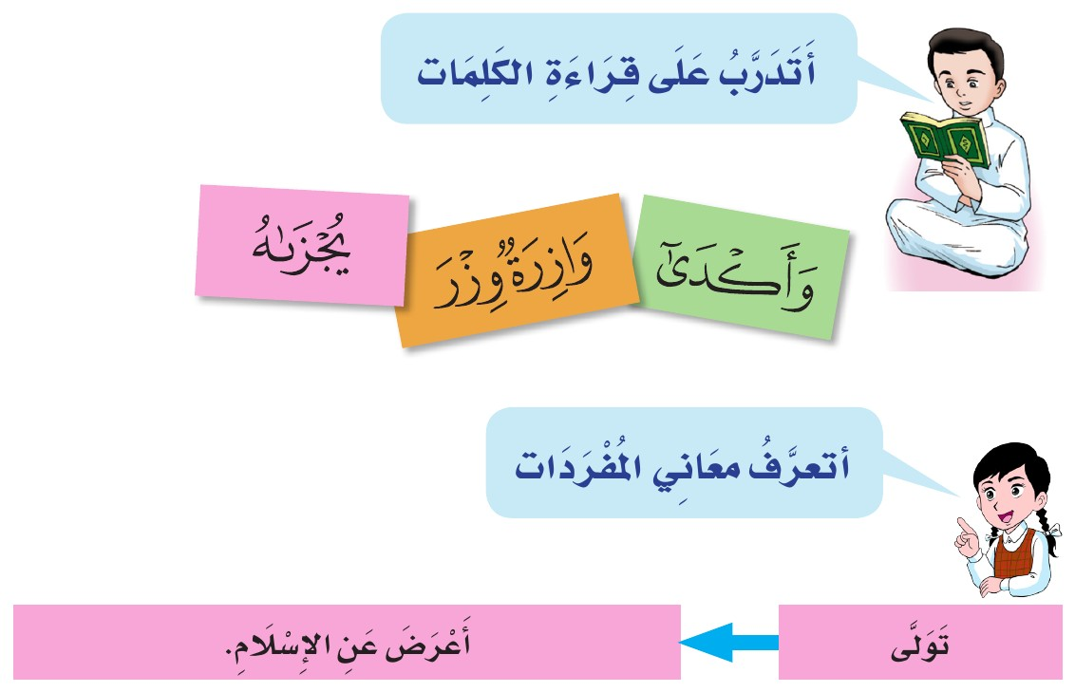
أنشطةُ الدرس
١٦
سورة النجم (٥) • كتاب التلاوة ص ٤٣

Slide 37
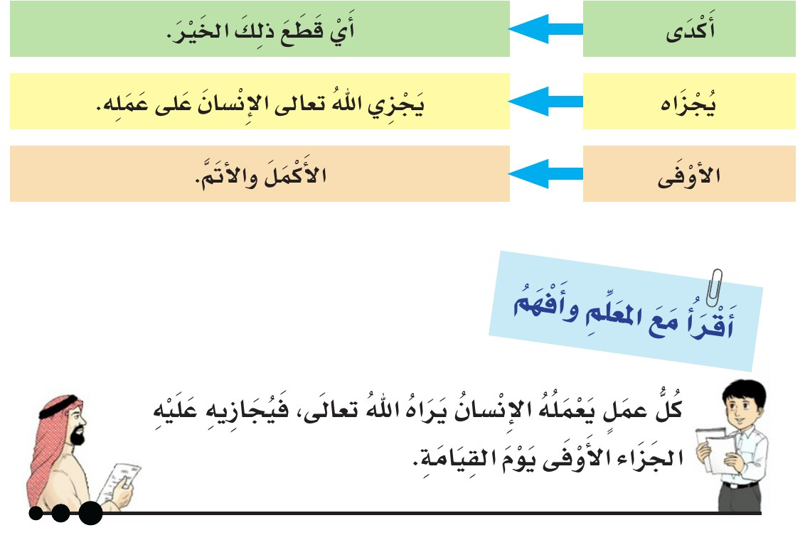
أنشطةُ الدرس
١٦
سورة النجم (٥) • كتاب التلاوة ص ٤٣

Slide 38
١٧
الدرس السابع عشر
سورة النجم (٦)
الآيات ٤٢ – ٥١

Slide 39
من فضائلِ القرآنِ الكريم
١٧
الدرس السابع عشر
۞
قال رسولُ الله ﷺ:
«فَثَلَاثُ آيَاتٍ يَقْرَأُ بِهِنَّ أَحَدُكُمْ فِي صَلَاتِهِ خَيْرٌ لَهُ مِنْ ثَلَاثِ خَلِفَاتٍ عِظَامٍ سِمَانٍ»
(رواه مسلم)

Slide 40
أهدافُ الدرس
١٧
الدرس السابع عشر • سورة النجم (٦) • الآيات ٤٢ – ٥١
عَزِيزِي الطَّالِب: مِنَ المُتَوَقَّعِ في نِهَايَةِ دَرْسِنَا أن تكُون قَادرًا على:
الاستماع إلى تلاوة الآيات الكريمة ومحاكاتها.
١
تلاوة الآيات الكريمة تلاوة صحيحة.
٢
تعرّف معاني المفردات القرآنية.
٣
استنتاج ما ترشد إليه الآيات الكريمة.
٤

Slide 41
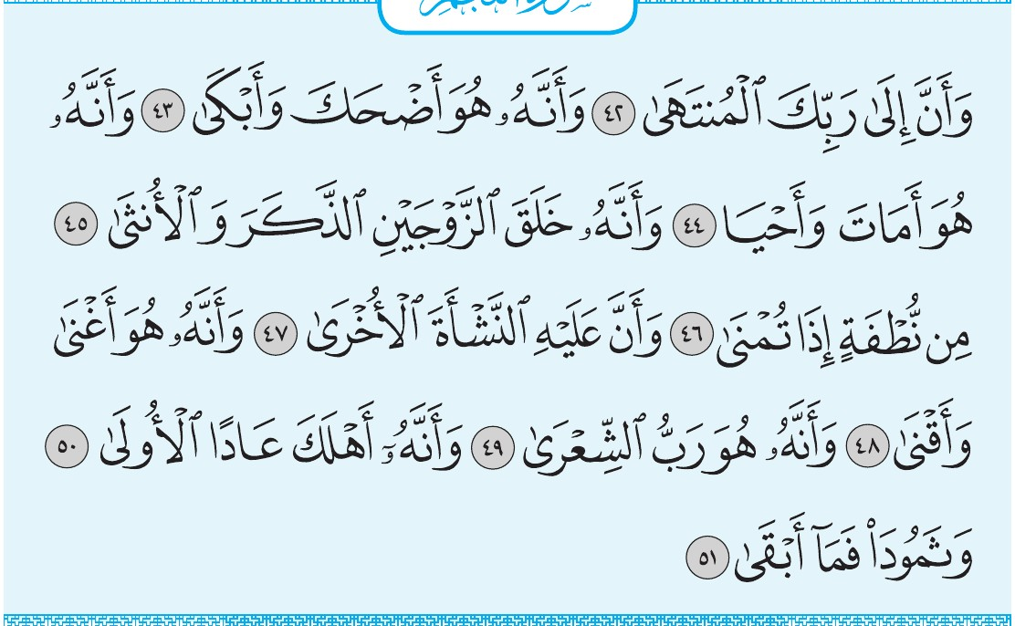
سورة النجم (٦)
١٧
الدرس السابع عشر • الآيات ٤٢ – ٥١
أستمعُ وأُردِّد
الشيخ
محمود خليل الحصري
الشيخ
عبد الباسط عبد الصمد
الشيخ
محمد صديق المنشاوي
الشيخ
ماهر المعيقلي
المصحف المعلّم
اضغط على السماعة للتشغيل أو الإيقاف

Slide 42
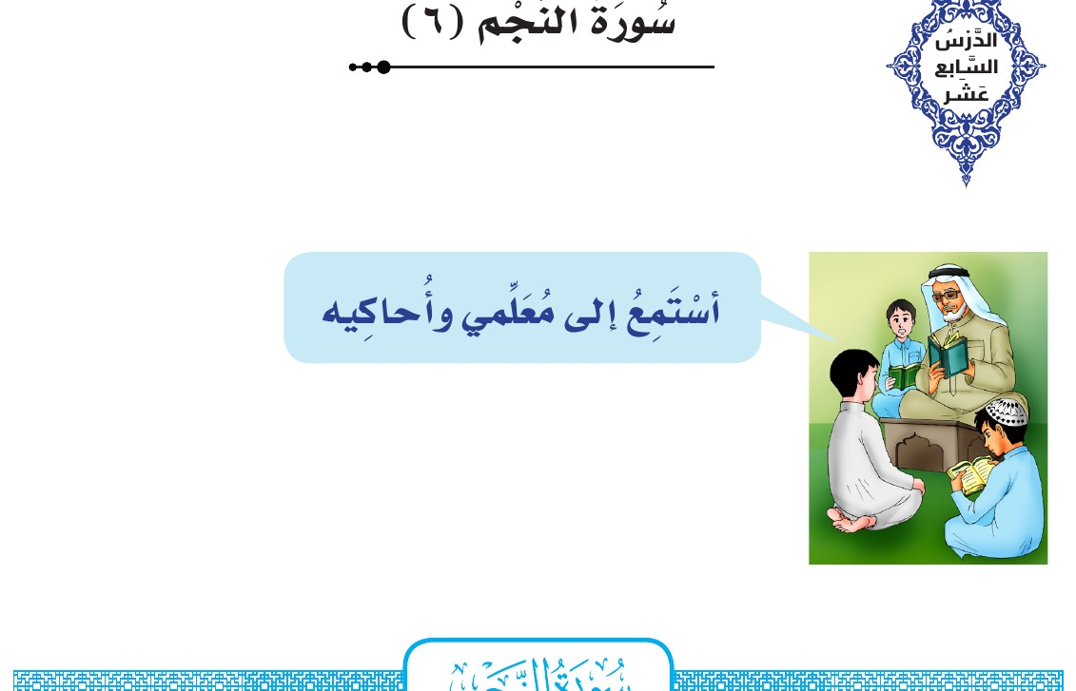
أنشطةُ الدرس
١٧
سورة النجم (٦) • كتاب التلاوة ص ٤٤

Slide 43
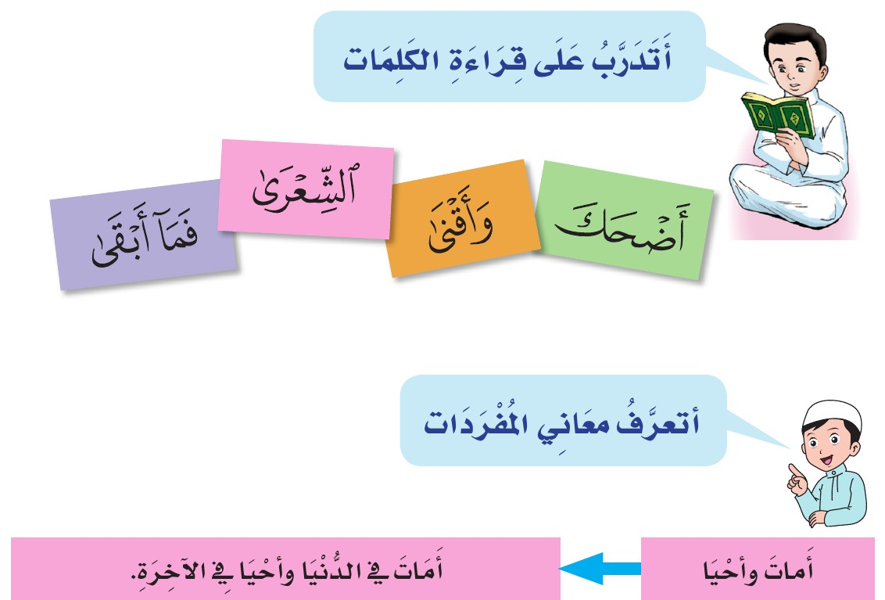
أنشطةُ الدرس
١٧
سورة النجم (٦) • كتاب التلاوة ص ٤٥

Slide 44
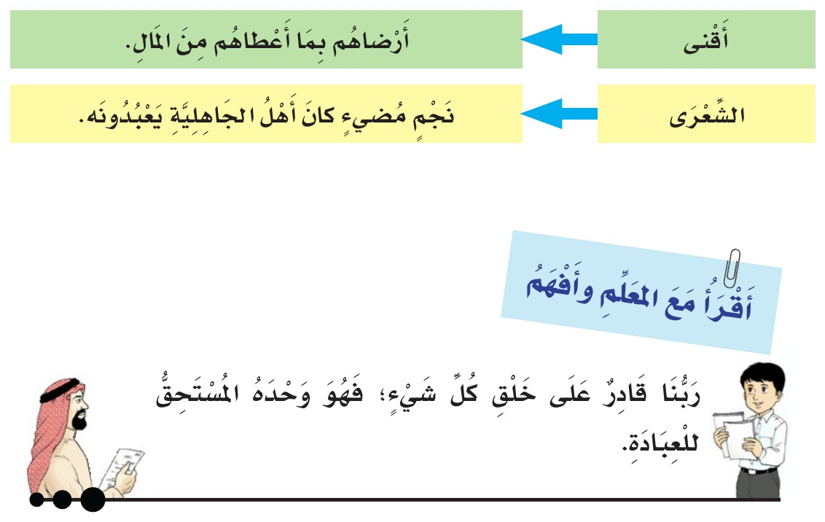
أنشطةُ الدرس
١٧
سورة النجم (٦) • كتاب التلاوة ص ٤٥

Slide 45
١٨
الدرس الثامن عشر
سورة النجم (٧)
الآيات ٥٢ – ٦٢

Slide 46
من فضائلِ القرآنِ الكريم
١٨
الدرس الثامن عشر
۞
قال رسولُ الله ﷺ:
«إِنَّمَا مَثَلُ صَاحِبِ الْقُرْآنِ كَمَثَلِ صَاحِبِ الْإِبِلِ الْمُعَقَّلَةِ، إِنْ عَاهَدَ عَلَيْهَا أَمْسَكَهَا، وَإِنْ أَطْلَقَهَا ذَهَبَتْ»
(متفق عليه)

Slide 47
أهدافُ الدرس
١٨
الدرس الثامن عشر • سورة النجم (٧) • الآيات ٥٢ – ٦٢
عَزِيزِي الطَّالِب: مِنَ المُتَوَقَّعِ في نِهَايَةِ دَرْسِنَا أن تكُون قَادرًا على:
الاستماع إلى تلاوة الآيات الكريمة ومحاكاتها.
١
تلاوة الآيات الكريمة تلاوة صحيحة.
٢
تعرّف معاني المفردات القرآنية.
٣
استنتاج ما ترشد إليه الآيات الكريمة.
٤

Slide 48
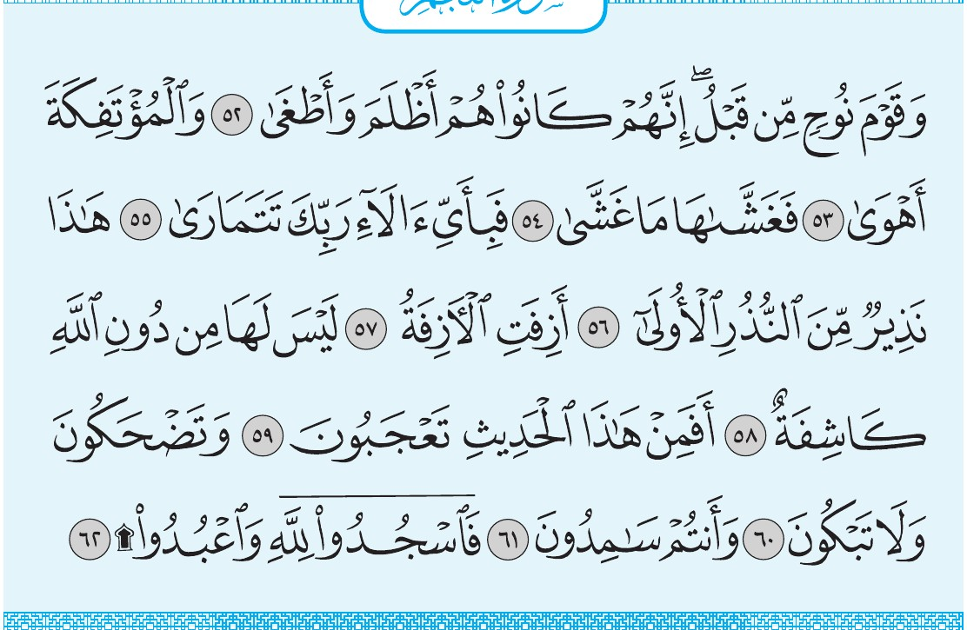
سورة النجم (٧)
١٨
الدرس الثامن عشر • الآيات ٥٢ – ٦٢
أستمعُ وأُردِّد
الشيخ
محمود خليل الحصري
الشيخ
عبد الباسط عبد الصمد
الشيخ
محمد صديق المنشاوي
الشيخ
ماهر المعيقلي
المصحف المعلّم
اضغط على السماعة للتشغيل أو الإيقاف

Slide 49
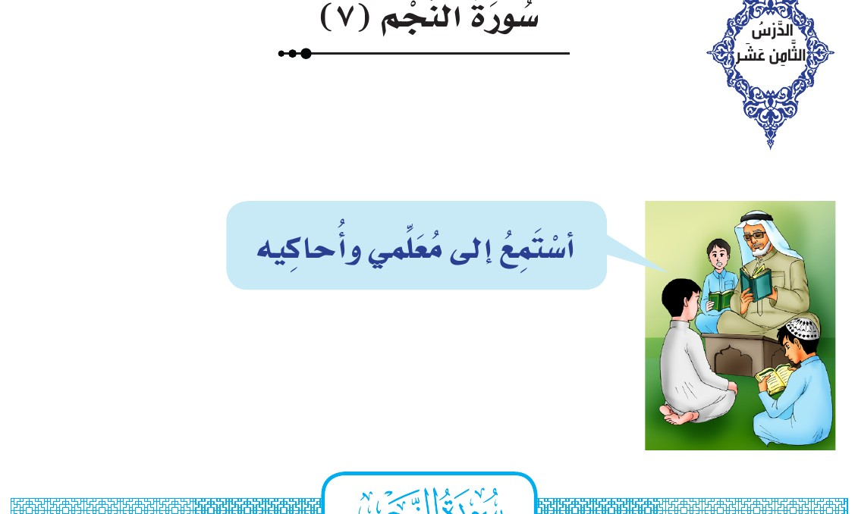
أنشطةُ الدرس
١٨
سورة النجم (٧) • كتاب التلاوة ص ٤٦

Slide 50
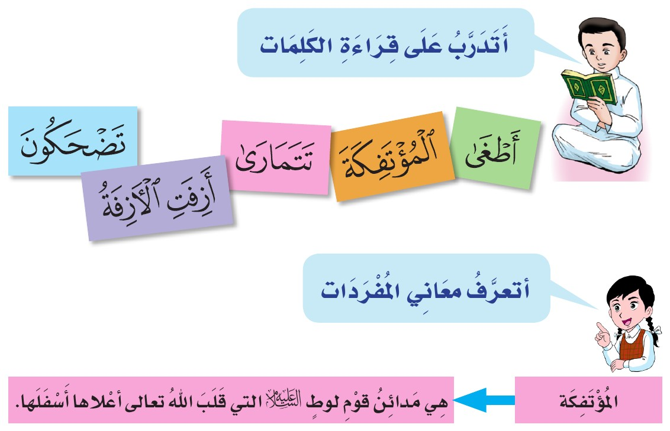
أنشطةُ الدرس
١٨
سورة النجم (٧) • كتاب التلاوة ص ٤٧

Slide 51
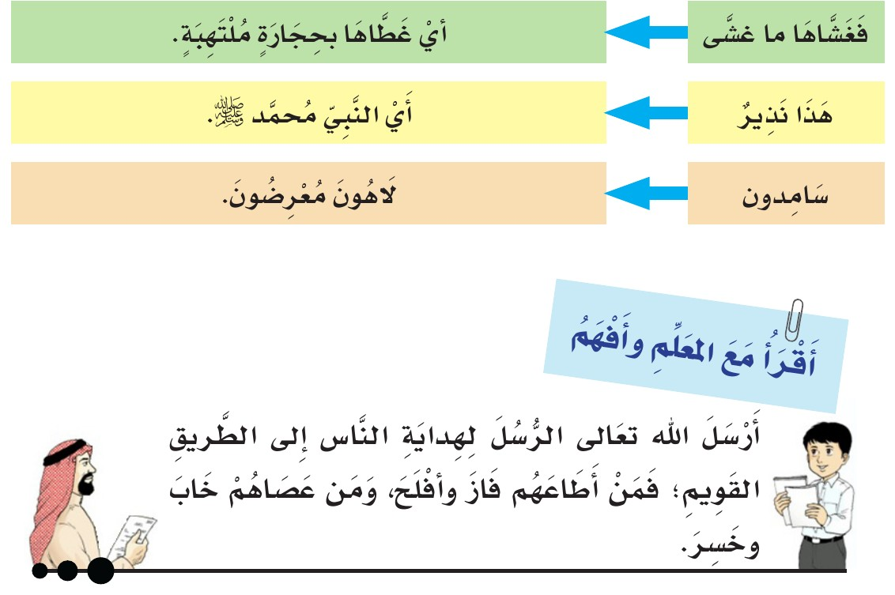
أنشطةُ الدرس
١٨
سورة النجم (٧) • كتاب التلاوة ص ٤٧

Slide 52
صدق الله العظيم

